Slide 1
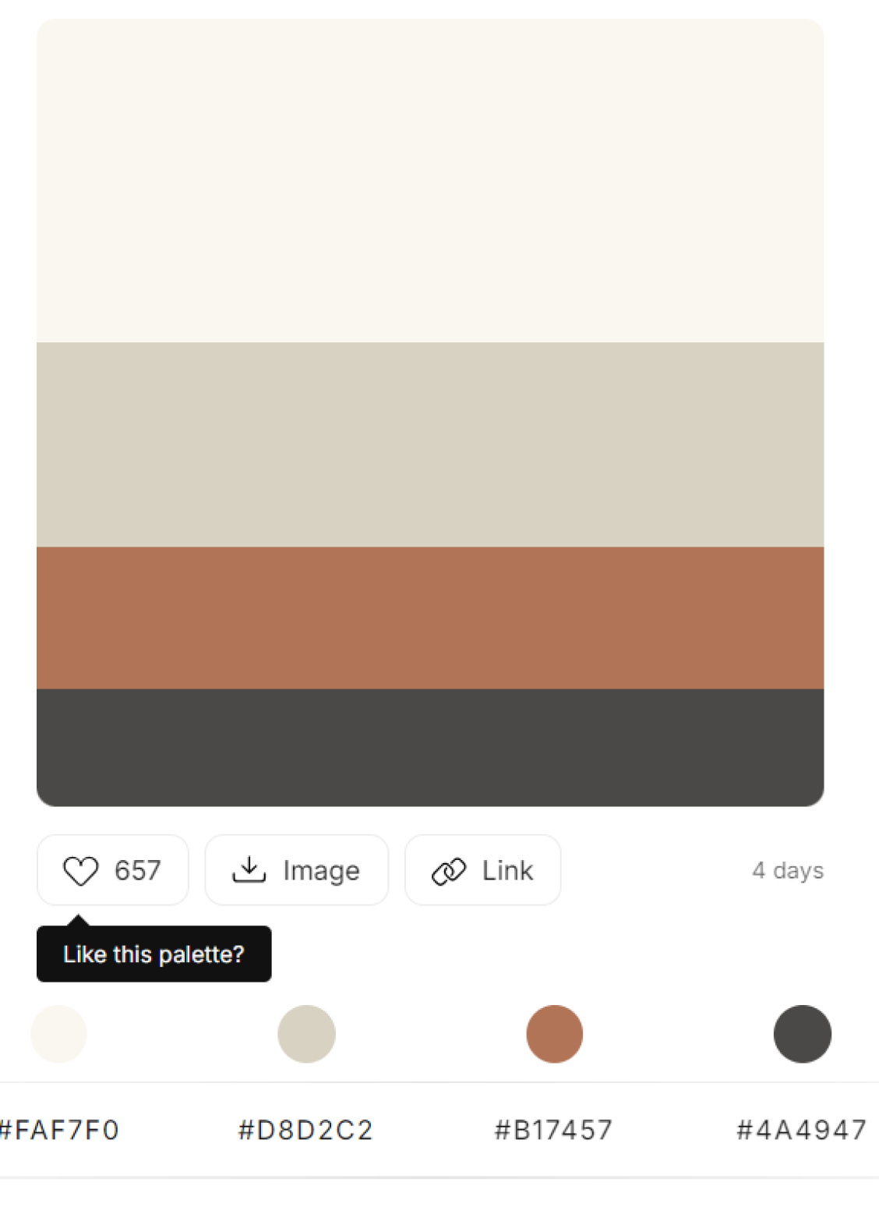












Slide 2

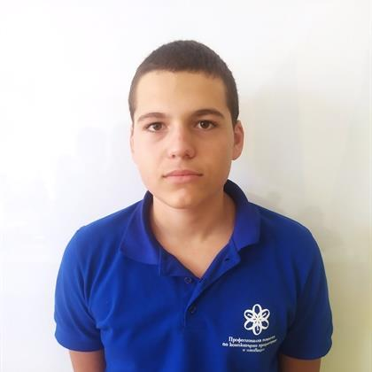
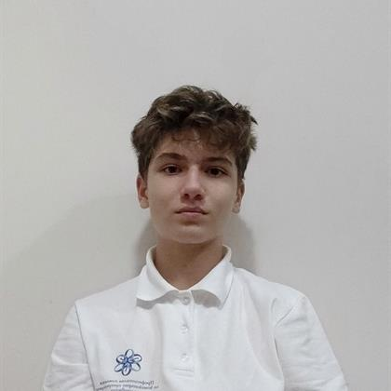
Нашият отбор
Тодор Атанасов
Алекс Казаков

Slide 3
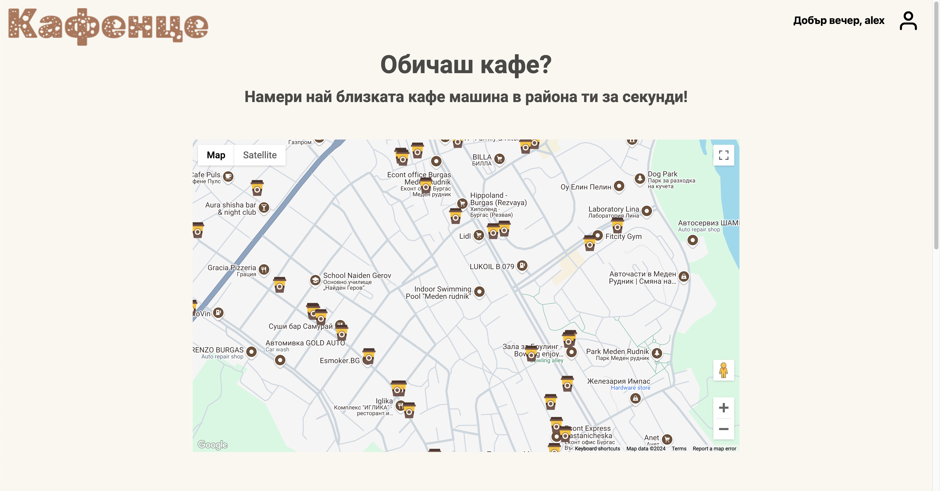
Проблемът!

Slide 4



Планът!

Slide 5
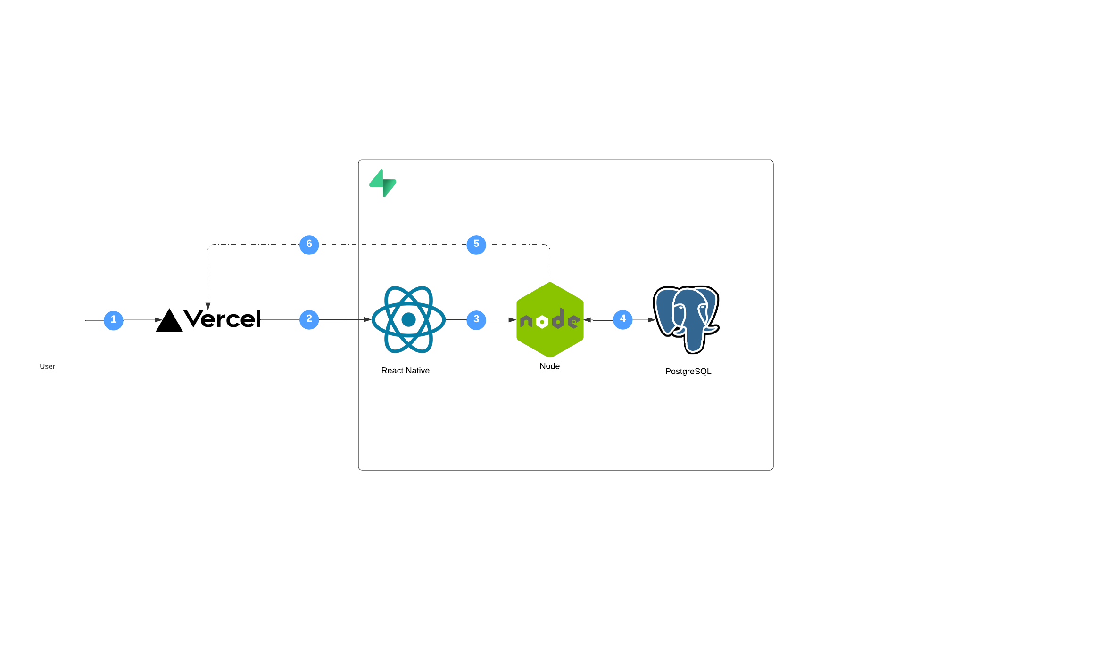
Структура

Slide 6







Използвани технологии

Slide 7






Използвани езици и допълнения към тях

Slide 8
Благодарим за вниманието!
Да преминем към проекта!

